Slide 1
15-3. 로지스틱 회귀분석
Logit 변환
Sigmoid Function
이항 로지스틱 회귀
다항 로지스틱 회귀
오분류표[confusion matrix]

Slide 2

Logit 변환
로짓변환 : y값 0 ~ 1 사이로 조정하는 과정
단계1 : 오즈비(Odds ratio) : [실패(0)에 대한] 성공(1) 비율
ex) Odds of ten to one -> 10대 1의 배당률(성공 비율 1/10)
p : 성공 확률, 1-p : 실패 확률(~p : 여사건)
[정리] 성공확률(p) 클 수록 오즈비 증가
단계2 : 로짓변환 : 오즈비를 log 함수 적용
logit = log(odds_ratio) # 자연로그
[정리] p=0.5 -> x=1, p > 0.5 -> x=Inf, p < 0.5 -> x=–Inf
단계3 : 시그모이드 함수 : 로짓값을 sigmoid function 적용
[정리] logit값이 무한이 큰 값은 1로, 무한이 작은 값 0, cutoff = 0.5
Sigmoid
function

Slide 3
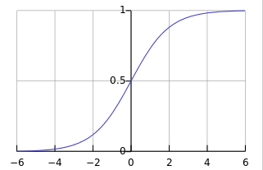
Sigmoid Funtion
Sigmoid Function
합격/불합격 분류
Regression
0~1사이의 확률로 예측
hours
score
10
9
5
3
pass
pass
fail
fail
학습
예측
x=7
y=0.73
Training data set
Sigmoid
function
Sigmoid function

Slide 4
이항 로지스틱 회귀
이항 로지스틱 회귀모형
# 로지스틱 회귀모델 생성 : 학습데이터
weater_model <- glm(RainTomorrow ~ ., data = train, family = 'binomial')
weater_model
summary(weater_model)
# 로지스틱 회귀모델 예측치 생성 : 검정데이터
# newdata=test : 새로운 데이터 셋, type="response" : 0~1 확률값으로 예측
pred <- predict(weater_model, newdata=test, type="response")
Pred

Slide 5
다항 로지스틱 회귀
다항 로지스틱 회귀모형
install.packages("nnet")
library(nnet)
model <- multinom(Species ~ ., data = train)
fit <- model$fitted.values
# type='response' : 0~1 확률 예측 -> sigmoid 함수(yes/no)
# type='probs' : 0~1 확률 예측 -> softmax 함수(a, b, c)
pred_prob <- predict(model, newdata=test, type="probs")

Slide 6
오분류표(confusion matrix)
분류모델 성능 평가 도구
예측치
 | Positive | Negative
POS | TP[참 긍정] | FN[거짓 부정]
NEG | FP[거짓 긍정] | TN[참 부정]
관측치
정분류율(Accuracy )=
(TP+TN) / 전체관측치
오분류율(Inaccuracy) =
( FN+FP) / 전체관측치
정확률(Precision) =
TP / (TP + FP)
Precision x Recall
F 측정치(F measure)=2 x
재현율(Recall) =
TP / (TP + FN)
Precision + Recall
정분류율(Accuracy) : 알고리즘의 성능평가 척도
오분류율(Inaccuracy) : 알고리즘의 오차 비율
정확률(Precision) : 알고리즘이 Yes로 판단한 것 중에서 실제로 Yes인 비율
재현율(Recall) : 실제값이 Yes인 것 중에서 알고리즘이 Yes로 판단한 비율(민감도)
F 측정치(F measure) : 정확률과 재현율을 동시에 고려하는 측정치
Notes:
정분류율(Accuracy) : 알고리즘의 성능평가 척도
오분류율(Inaccuracy) : 오차 비율
정밀도(Precision) : 알고리즘이 Yes로 판단한 것 중에서 실제로 Yes인 비율
재현율(Recall) : 관측치가 Yes인 것 중에서 알고리즘이 Yes로 판단한 비율

Slide 7
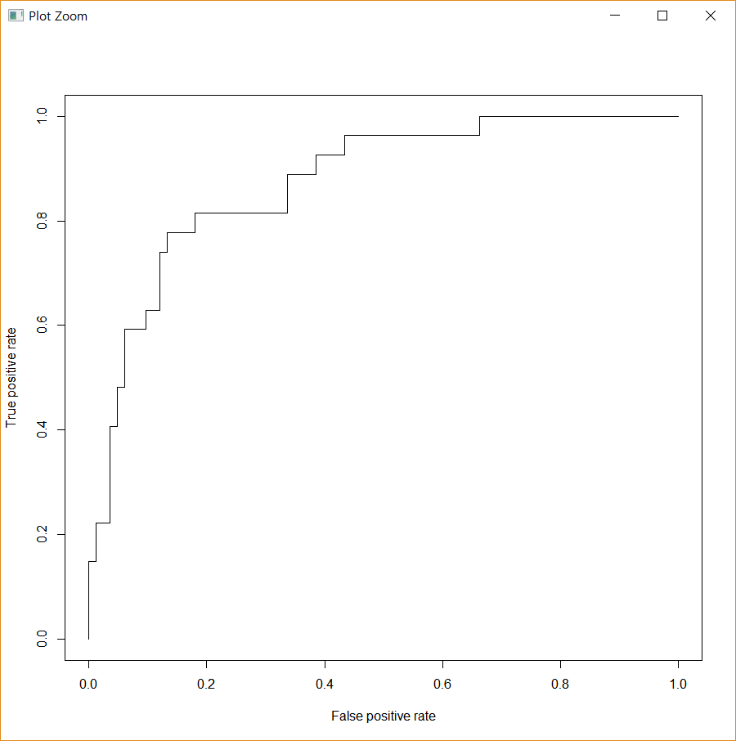
오분류표와 ROC 그래프
예측치
 | Positive | Negative
POS | TP[참 긍정] | FN[거짓 부정]
NEG | FP[거짓 긍정] | TN[참 부정]
실제값
민
감
도
민감도(Sensitivity )=
TP / (TP + FN)
특이도(Specificity) =
TN / ( FP+ TN)
민감도(Sensitivity) : 실제값 Yes인 경우 Yes 예측 비율
= 재현율(Recall)
특이도(Specificity) : 실제값 No인 경우 No 예측 비율
특이도(Specificity)
Notes:
정분류율(Accuracy) : 알고리즘의 성능평가 척도
오분류율(Inaccuracy) : 오차 비율
정밀도(Precision) : 알고리즘이 Yes로 판단한 것 중에서 실제로 Yes인 비율
재현율(Recall) : 관측치가 Yes인 것 중에서 알고리즘이 Yes로 판단한 비율

